Slide 1
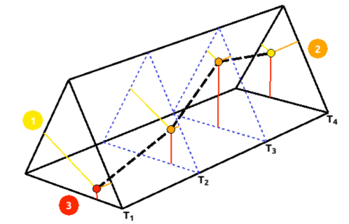
Когнитивная графика для управления преобразователями энергии
Расширенное описание
Основная идея проекта – применение средств когнитивной графики для управления процессом преобразования энергии позволит улучшить понимание происходящих в системе явлений, более качественно принимать управляющие решения и обосновывать их
Ожидаемые результаты проекта – модели и программное обеспечения, удобное для пользователя
Что изучат в процессе выполнения – студенты изучат законы электромеханического преобразования энергии, математические основы когнитивной графики, а также принципы визуализации и программирования
Трудоемкость – 6 часов в неделю
Сроки реализации – 1 семестр
Требования к участникам проекта – предварительно необходимо знать основы электротехники, механики, основы программирования в средах matlab, python
Где результат проекта может быть в дальнейшем использоваться – в образовательном процессе ТПУ, в производстве имитаторов солнечных батарей и нагрузки для наземных испытаний автономных электротехнических комплексов
Партнер проекта – НИИ АЭМ ТУСУР
Состав команды В проекте могут быть задействованы 3 человека – программист, разработчик, проектировщик
Курс обучения – 3
Направление обучения – «Электроэнергетика и электротехника», программа обучения)
Дисциплина УИРС
Руководитель проекта – Ляпунов Данил Юрьевич, тел. +7-903-913-61-37, e-mail: lyapunov@tpu.ru
Разработка информативных интерфейсов пользователя с применением когнитивной графики является актуальной задачей для будущих инженеров в области управления процессами преобразования энергии

